Slide 1
第2章上机
DOM编程－window对象

Slide 2
相关回顾
怎样在页面中打开新的页面?如何关闭窗口？
如何打开无状态栏、无地址栏、无菜单栏的窗口？
怎样获取系统日期和时间
Notes:
s

Slide 3
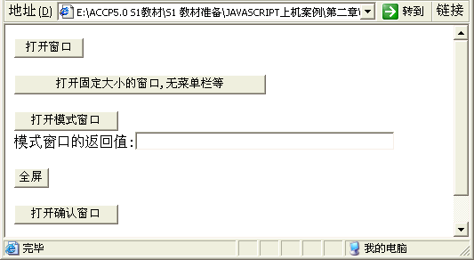
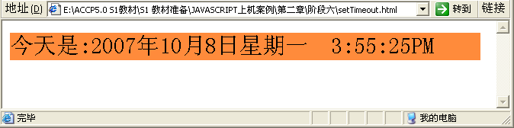
上机目标
打开不同形式的窗口
制作简单的时钟显示器
讲解

Slide 4
训练技能点
能使用window.open( )方法打开不同风格的窗口
能使用Date对象获取系统日期和时间
会使用setTimeout( )方法
能使用location、history对象实现页面间的跳转

Slide 5

阶段1
训练要点：
  Window.open( )
  alert()
  confirm( )
  Window.showModalDialog( )
需求说明：
讲解需求说明
不同类型的窗口打开事件
Notes:
讲解要点：
假定该系统的数据库设计需要两张表：帐户信息表(bank)存放帐户的信息，
交易信息表(transInfo)存放每次的交易信息。
演示：“示例1：为什么需要触发器.sql”，演示时请设置为较大字体，
以便后排的学员能看清演示的结果。
提问学员：上述结果有什么错误？您一定发现了，当张三取钱200元时，虽然交易信息表(transInfo)中保存了取钱200元的交易信息，但帐户表(bank)中的余额仍是1000，没有自动跟随修改。显然，我们应该根据交易类型是“支取”还是“存入”，自动减少或增加帐户表中的余额。而且，它还应该具有事务的特征：一旦交易失败，余额修改也应该自动取消 。
提问学员：如何解决呢？这种特殊的业务规则使用普通约束行吗 ？
答案显然是否定的 。
使用事务行吗？事务能保证一旦交易失败，余额修改也自动取消。但实现不了自动修改的触发功能 。
最优的解决方案就是采用触发器，它是一种特殊的存储过程，并且也具有事务的功能。它能多表之间执行特殊的业务规则或保持复杂的数据逻辑关系 。

Slide 6
阶段1
参考代码
实现思路和关键代码：
  通过window.open( )方法的属性设置，决定窗口打开的风格类型
  模式窗口中通过window.returnValue返回参数
讲解实现思路和关键代码
完成时间：15分钟
Notes:
讲解要点：
假定该系统的数据库设计需要两张表：帐户信息表(bank)存放帐户的信息，
交易信息表(transInfo)存放每次的交易信息。
演示：“示例1：为什么需要触发器.sql”，演示时请设置为较大字体，
以便后排的学员能看清演示的结果。
提问学员：上述结果有什么错误？您一定发现了，当张三取钱200元时，虽然交易信息表(transInfo)中保存了取钱200元的交易信息，但帐户表(bank)中的余额仍是1000，没有自动跟随修改。显然，我们应该根据交易类型是“支取”还是“存入”，自动减少或增加帐户表中的余额。而且，它还应该具有事务的特征：一旦交易失败，余额修改也应该自动取消 。
提问学员：如何解决呢？这种特殊的业务规则使用普通约束行吗 ？
答案显然是否定的 。
使用事务行吗？事务能保证一旦交易失败，余额修改也自动取消。但实现不了自动修改的触发功能 。
最优的解决方案就是采用触发器，它是一种特殊的存储过程，并且也具有事务的功能。它能多表之间执行特殊的业务规则或保持复杂的数据逻辑关系 。

Slide 7

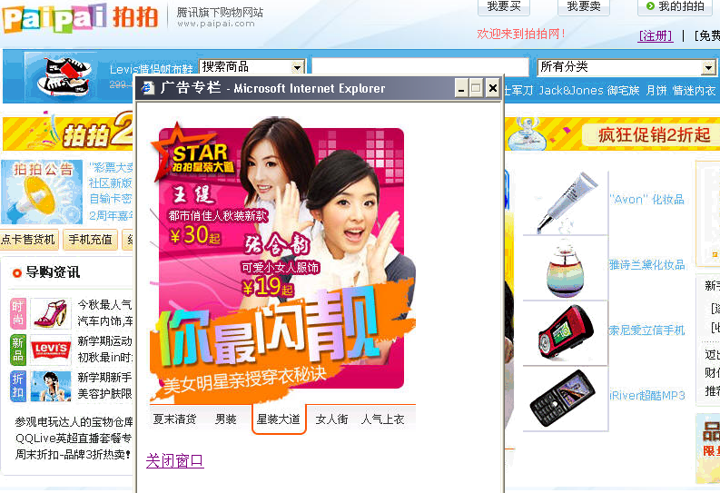
阶段2
参考代码
需求说明：
  自动加载广告页面
  关闭窗口
打开首页自动打开广告页面
完成时间：15分钟

Slide 8
阶段2
常见调试问题及解决办法
代码规范问题
共性问题集中讲解
Notes:
讲解要点：
假定该系统的数据库设计需要两张表：帐户信息表(bank)存放帐户的信息，
交易信息表(transInfo)存放每次的交易信息。
演示：“示例1：为什么需要触发器.sql”，演示时请设置为较大字体，
以便后排的学员能看清演示的结果。
提问学员：上述结果有什么错误？您一定发现了，当张三取钱200元时，虽然交易信息表(transInfo)中保存了取钱200元的交易信息，但帐户表(bank)中的余额仍是1000，没有自动跟随修改。显然，我们应该根据交易类型是“支取”还是“存入”，自动减少或增加帐户表中的余额。而且，它还应该具有事务的特征：一旦交易失败，余额修改也应该自动取消 。
提问学员：如何解决呢？这种特殊的业务规则使用普通约束行吗 ？
答案显然是否定的 。
使用事务行吗？事务能保证一旦交易失败，余额修改也自动取消。但实现不了自动修改的触发功能 。
最优的解决方案就是采用触发器，它是一种特殊的存储过程，并且也具有事务的功能。它能多表之间执行特殊的业务规则或保持复杂的数据逻辑关系 。

Slide 9
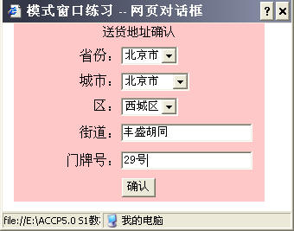
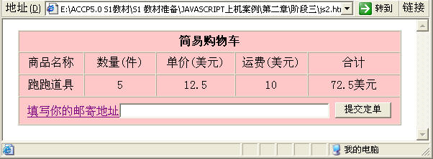
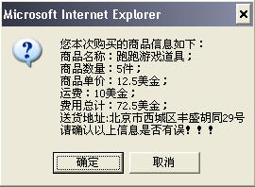
阶段3
参考代码
需求说明：
  送货地址确认
  订单提交确认
完成时间：15分钟

Slide 10
阶段3
常见调试问题及解决办法
代码规范问题
共性问题集中讲解
Notes:
讲解要点：
假定该系统的数据库设计需要两张表：帐户信息表(bank)存放帐户的信息，
交易信息表(transInfo)存放每次的交易信息。
演示：“示例1：为什么需要触发器.sql”，演示时请设置为较大字体，
以便后排的学员能看清演示的结果。
提问学员：上述结果有什么错误？您一定发现了，当张三取钱200元时，虽然交易信息表(transInfo)中保存了取钱200元的交易信息，但帐户表(bank)中的余额仍是1000，没有自动跟随修改。显然，我们应该根据交易类型是“支取”还是“存入”，自动减少或增加帐户表中的余额。而且，它还应该具有事务的特征：一旦交易失败，余额修改也应该自动取消 。
提问学员：如何解决呢？这种特殊的业务规则使用普通约束行吗 ？
答案显然是否定的 。
使用事务行吗？事务能保证一旦交易失败，余额修改也自动取消。但实现不了自动修改的触发功能 。
最优的解决方案就是采用触发器，它是一种特殊的存储过程，并且也具有事务的功能。它能多表之间执行特殊的业务规则或保持复杂的数据逻辑关系 。

Slide 11
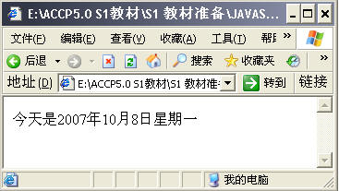
阶段4
训练要点：
  用Date对象获取系统日期
需求说明：
讲解需求说明
Notes:
讲解要点：
假定该系统的数据库设计需要两张表：帐户信息表(bank)存放帐户的信息，
交易信息表(transInfo)存放每次的交易信息。
演示：“示例1：为什么需要触发器.sql”，演示时请设置为较大字体，
以便后排的学员能看清演示的结果。
提问学员：上述结果有什么错误？您一定发现了，当张三取钱200元时，虽然交易信息表(transInfo)中保存了取钱200元的交易信息，但帐户表(bank)中的余额仍是1000，没有自动跟随修改。显然，我们应该根据交易类型是“支取”还是“存入”，自动减少或增加帐户表中的余额。而且，它还应该具有事务的特征：一旦交易失败，余额修改也应该自动取消 。
提问学员：如何解决呢？这种特殊的业务规则使用普通约束行吗 ？
答案显然是否定的 。
使用事务行吗？事务能保证一旦交易失败，余额修改也自动取消。但实现不了自动修改的触发功能 。
最优的解决方案就是采用触发器，它是一种特殊的存储过程，并且也具有事务的功能。它能多表之间执行特殊的业务规则或保持复杂的数据逻辑关系 。

Slide 12
阶段4
参考代码
关键思路和参考代码：
  Date对象的建立
  获取系统日期
完成时间：15分钟
讲解实现思路和关键代码
Notes:
讲解要点：
假定该系统的数据库设计需要两张表：帐户信息表(bank)存放帐户的信息，
交易信息表(transInfo)存放每次的交易信息。
演示：“示例1：为什么需要触发器.sql”，演示时请设置为较大字体，
以便后排的学员能看清演示的结果。
提问学员：上述结果有什么错误？您一定发现了，当张三取钱200元时，虽然交易信息表(transInfo)中保存了取钱200元的交易信息，但帐户表(bank)中的余额仍是1000，没有自动跟随修改。显然，我们应该根据交易类型是“支取”还是“存入”，自动减少或增加帐户表中的余额。而且，它还应该具有事务的特征：一旦交易失败，余额修改也应该自动取消 。
提问学员：如何解决呢？这种特殊的业务规则使用普通约束行吗 ？
答案显然是否定的 。
使用事务行吗？事务能保证一旦交易失败，余额修改也自动取消。但实现不了自动修改的触发功能 。
最优的解决方案就是采用触发器，它是一种特殊的存储过程，并且也具有事务的功能。它能多表之间执行特殊的业务规则或保持复杂的数据逻辑关系 。

Slide 13
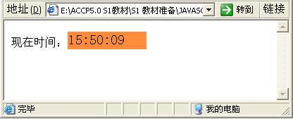
阶段5
参考代码
需求说明：
显示系统时间（24小时）
完成时间：10分钟

Slide 14
阶段5
常见调试问题及解决办法
代码规范问题
共性问题集中讲解
Notes:
讲解要点：
假定该系统的数据库设计需要两张表：帐户信息表(bank)存放帐户的信息，
交易信息表(transInfo)存放每次的交易信息。
演示：“示例1：为什么需要触发器.sql”，演示时请设置为较大字体，
以便后排的学员能看清演示的结果。
提问学员：上述结果有什么错误？您一定发现了，当张三取钱200元时，虽然交易信息表(transInfo)中保存了取钱200元的交易信息，但帐户表(bank)中的余额仍是1000，没有自动跟随修改。显然，我们应该根据交易类型是“支取”还是“存入”，自动减少或增加帐户表中的余额。而且，它还应该具有事务的特征：一旦交易失败，余额修改也应该自动取消 。
提问学员：如何解决呢？这种特殊的业务规则使用普通约束行吗 ？
答案显然是否定的 。
使用事务行吗？事务能保证一旦交易失败，余额修改也自动取消。但实现不了自动修改的触发功能 。
最优的解决方案就是采用触发器，它是一种特殊的存储过程，并且也具有事务的功能。它能多表之间执行特殊的业务规则或保持复杂的数据逻辑关系 。

Slide 15
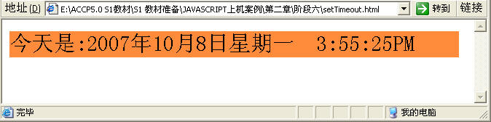
阶段6
参考代码
需求说明：
显示系统时间（12小时）
完成时间：10分钟

Slide 16
阶段6
常见调试问题及解决办法
代码规范问题
共性问题集中讲解
Notes:
讲解要点：
假定该系统的数据库设计需要两张表：帐户信息表(bank)存放帐户的信息，
交易信息表(transInfo)存放每次的交易信息。
演示：“示例1：为什么需要触发器.sql”，演示时请设置为较大字体，
以便后排的学员能看清演示的结果。
提问学员：上述结果有什么错误？您一定发现了，当张三取钱200元时，虽然交易信息表(transInfo)中保存了取钱200元的交易信息，但帐户表(bank)中的余额仍是1000，没有自动跟随修改。显然，我们应该根据交易类型是“支取”还是“存入”，自动减少或增加帐户表中的余额。而且，它还应该具有事务的特征：一旦交易失败，余额修改也应该自动取消 。
提问学员：如何解决呢？这种特殊的业务规则使用普通约束行吗 ？
答案显然是否定的 。
使用事务行吗？事务能保证一旦交易失败，余额修改也自动取消。但实现不了自动修改的触发功能 。
最优的解决方案就是采用触发器，它是一种特殊的存储过程，并且也具有事务的功能。它能多表之间执行特殊的业务规则或保持复杂的数据逻辑关系 。

Slide 17
总结
总结并布置作业
Notes:
讲解要点：
假定该系统的数据库设计需要两张表：帐户信息表(bank)存放帐户的信息，
交易信息表(transInfo)存放每次的交易信息。
演示：“示例1：为什么需要触发器.sql”，演示时请设置为较大字体，
以便后排的学员能看清演示的结果。
提问学员：上述结果有什么错误？您一定发现了，当张三取钱200元时，虽然交易信息表(transInfo)中保存了取钱200元的交易信息，但帐户表(bank)中的余额仍是1000，没有自动跟随修改。显然，我们应该根据交易类型是“支取”还是“存入”，自动减少或增加帐户表中的余额。而且，它还应该具有事务的特征：一旦交易失败，余额修改也应该自动取消 。
提问学员：如何解决呢？这种特殊的业务规则使用普通约束行吗 ？
答案显然是否定的 。
使用事务行吗？事务能保证一旦交易失败，余额修改也自动取消。但实现不了自动修改的触发功能 。
最优的解决方案就是采用触发器，它是一种特殊的存储过程，并且也具有事务的功能。它能多表之间执行特殊的业务规则或保持复杂的数据逻辑关系 。

Slide 18
